Slide 1
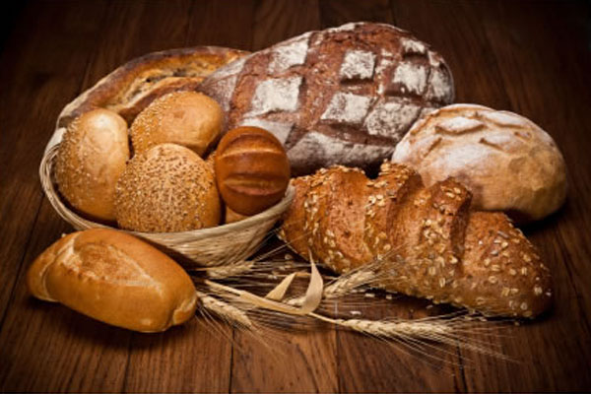
ПРЕЗЕНТАЦИЯ
На тему:
Хлеб всему голова
Выполнил: ученик 9 «А» класса Солопов Вадим

Slide 2
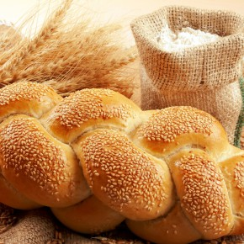
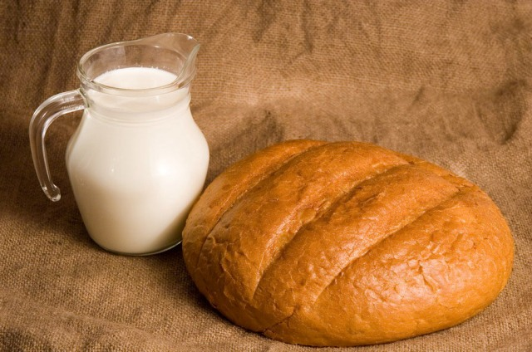
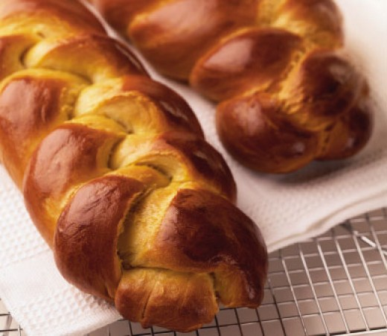
ИСТОРИЯ
Хлеб – самая древняя еда человека из тех, что состоят из нескольких ингредиентов и требуют больших трудозатрат при приготовлении. Возможно, именно необходимость выращивать хлеб заставила человека перейти к осёдлой жизни от охоты и собирательства.

Slide 3
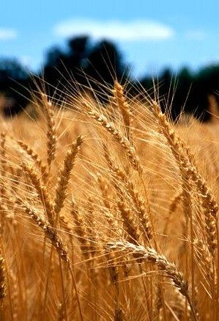
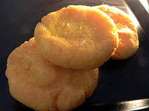
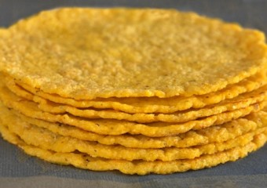
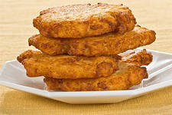
Задолго до того, как удалось обнаружить, что из зёрен и воды можно создать интересное блюдо, жители древней Месопотамии и Египта выращивали пшеницу просто для еды.
Позже придумали делать тесто из раздавленных зёрен с водой. Научившись молоть зёрна в муку, люди вскоре открыли для себя технологию выпечки простых лепешек. Первые лепешки были из ячменя, кукурузы и пшеницы.

Slide 4
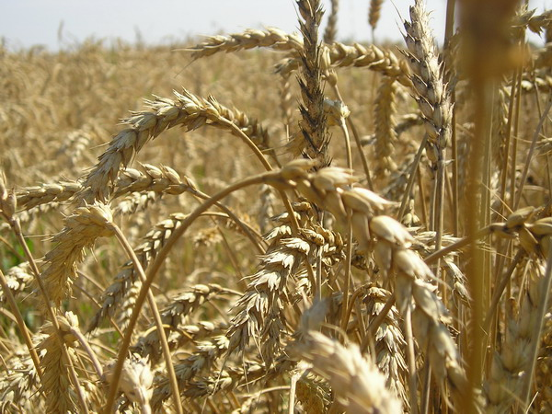
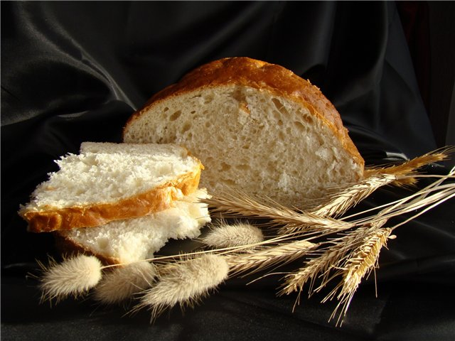
Дрожжевое тесто для выпечки хлеба появилось в Египте около 17 в. до н.э.
В 10 в. до н.э. египтяне научились получать дрожжи в чистом виде и вывели новый сорт пшеницы, дающий белую муку.
Это был почти такой же хлеб, каким мы его знаем сегодня. Кроме белого хлеба, в Египте выпекали около 30 разных сортов хлеба.
Именно у египтян греки подсмотрели технологию приготовления дрожжевого хлеба и распространили её по всей Европе.
В древнем Риме хлеб считался ценнее и питательнее мяса. Существовала даже государственная монополия на выпечку хлеба.

Slide 5
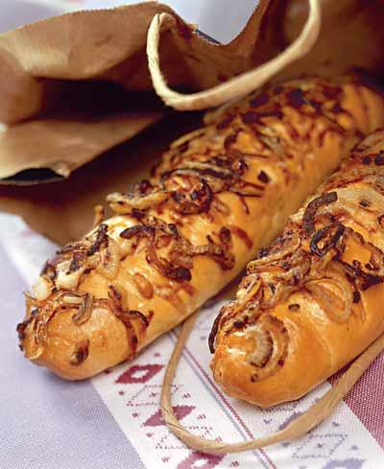
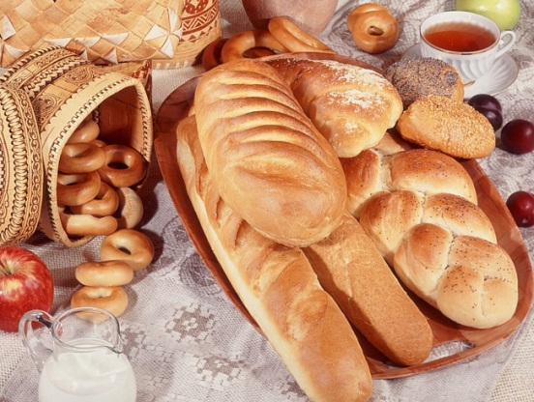
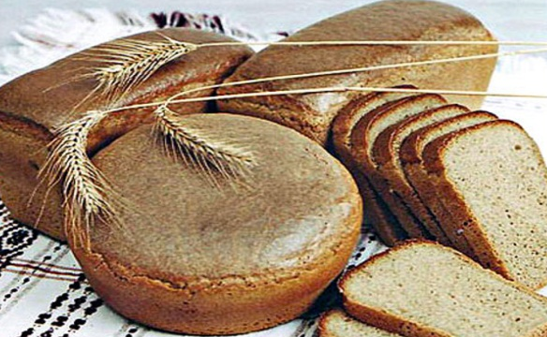
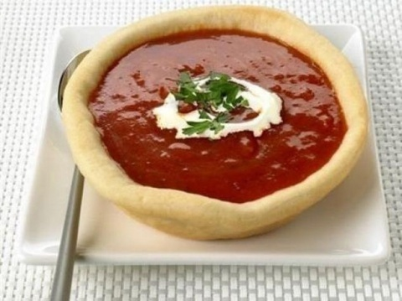
Большинство современных видов хлеба были известны еще в античном мире.
Римская знать предпочитала белый пшеничный хлеб с добавлением сыра, лука, мака, мёда, орехов и множество других добавок.
Люди среднего достатка ели хлеб из овсяной, ячменной, ржаной и просяной муки.
Беднякам приходилось использовать муку из желудей.
Именно в то время у слова «хлеб» появилось переносное значение: пища, основа жизни и до сих пор мы говорим: «зарабатывать на хлеб».
На столах знати черствый хлеб использовался как тарелки для мясных блюд. После обеда «тарелки» отдавали слугам или собакам.
Только в 15 в. хлебные тарелки заменили деревянными.

Slide 6
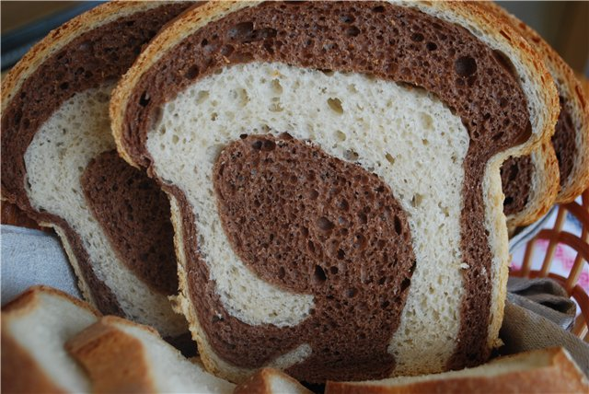
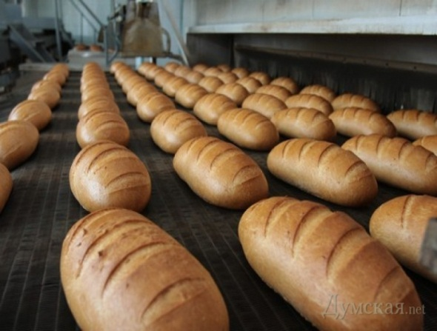
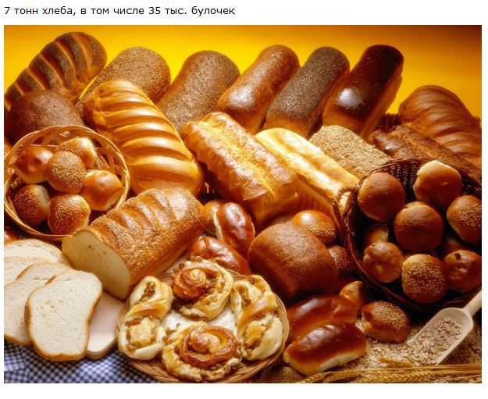
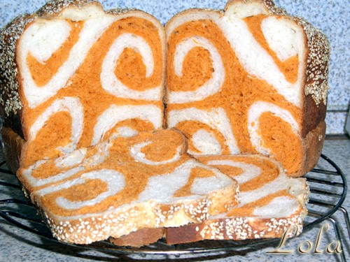
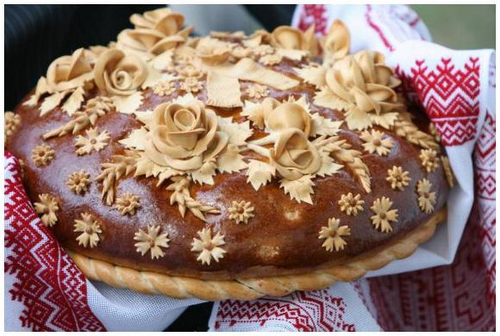
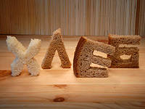
ХЛЕБ СВОИМИ РУКАМИ
К сожалению, хлеб из магазина не всегда радует нас вкусом.
Люди старшего поколения, вспоминая вкус домашнего хлеба, делают сравнения не в пользу современного.
Выпечка хлеба в духовке по силам не каждой хозяйке, ведь это требует сноровки и времени.

Slide 7
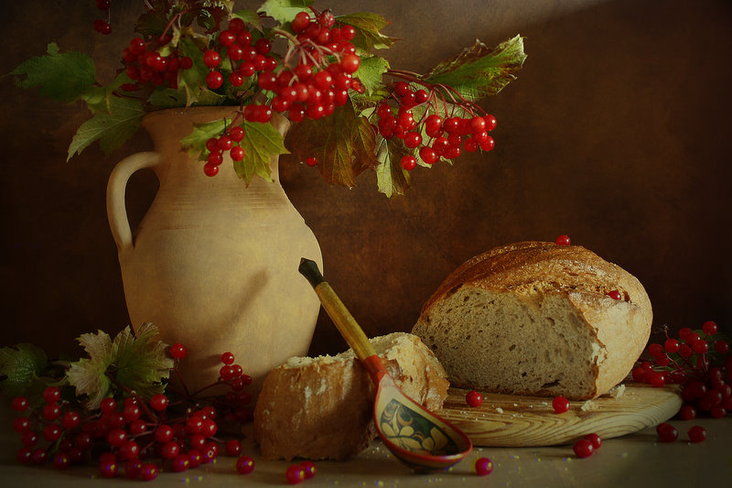
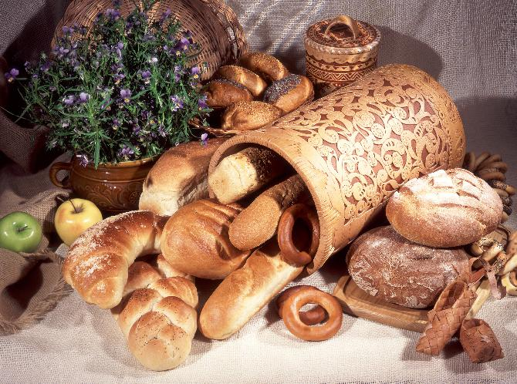
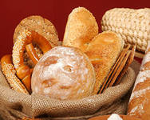
ХЛЕБ И ЗДОРОВЬЕ
Зёрна пшеницы, ржи и других злаков богаты углеводами, минералами и витаминами, которые долго сохраняют свою активность. Ржаной и пшеничных хлеб обеспечивает около 20% потребности человека в белках и 30-40% - в углеводах. Витамины группы В, содержащиеся в хлебе, участвуют в работе нервной системы и процессах тканевого дыхания. Недостаток витаминов В может привести к ухудшению зрения, старению кожи и замедлению роста у детей.

Slide 8
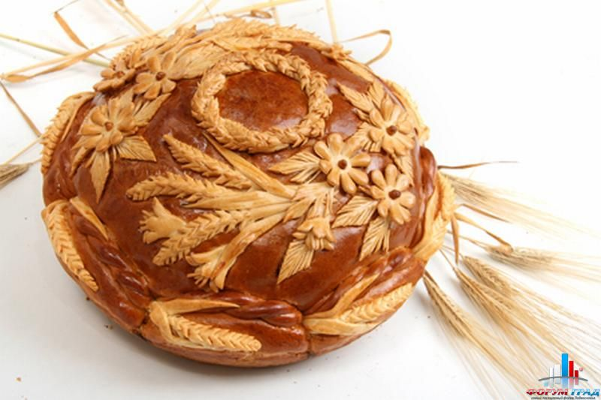
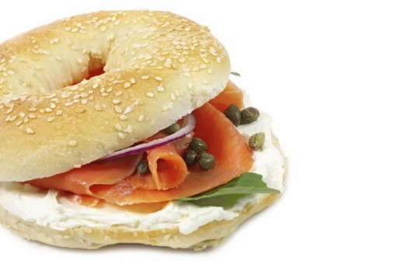
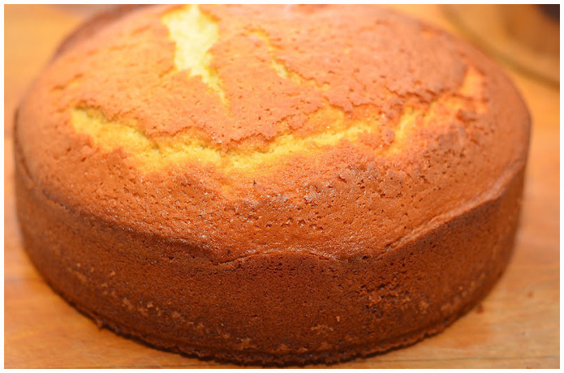
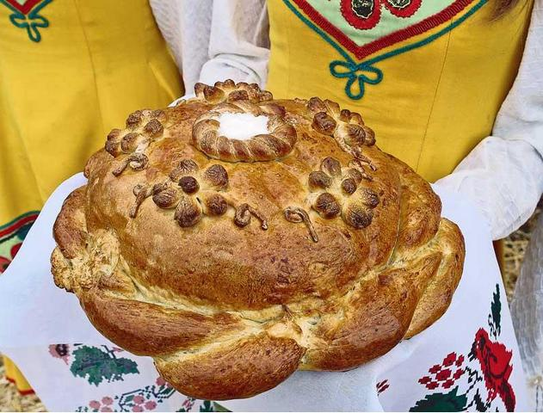
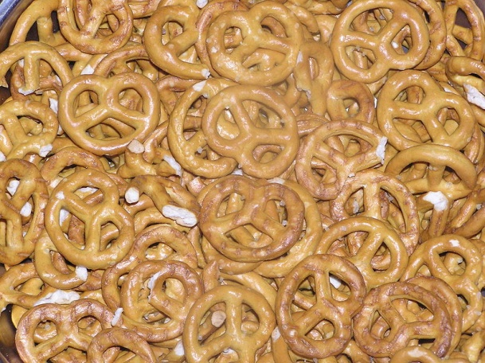
ВИДЫ ХЛЕБА
Сколько людей, столько и мнений, а сколько народов – столько и хлебов. В каждой стране или даже области существуют уникальные рецепты и традиции, связанные с хлебом и выпечкой.
Каравай
Россия, Украина, Белоруссия
Бейгл
США
Бисквит
Западная Европа
Брецель
Германия

Slide 9
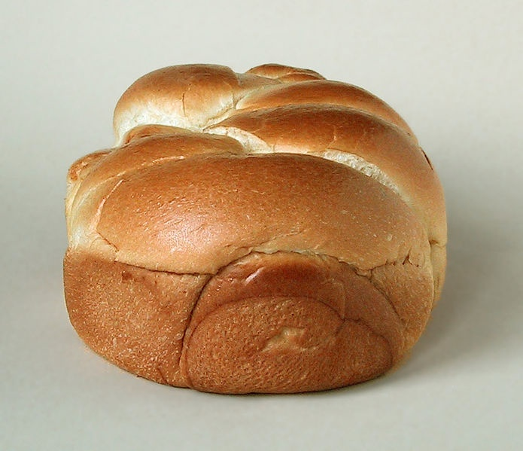
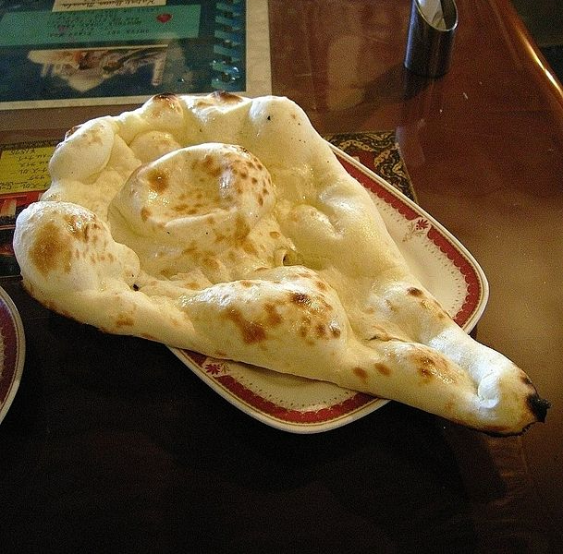
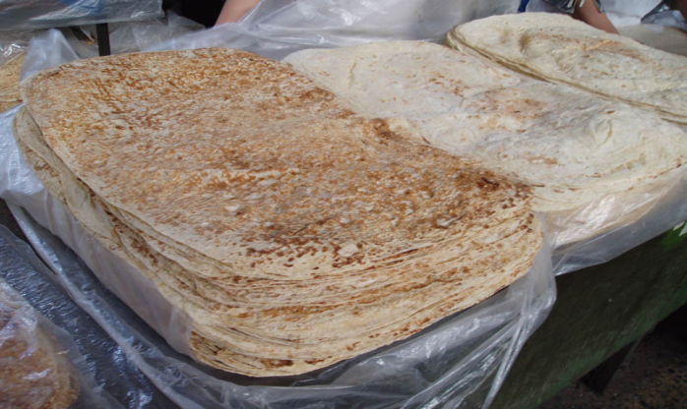
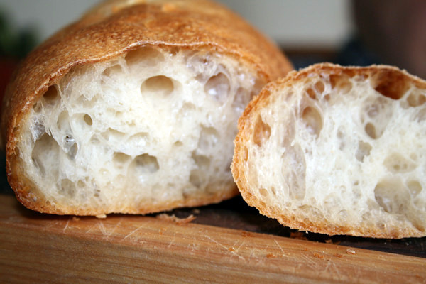
Бриошь
Нормандия, Франция
Наан
Индия
Лаваш
Кавказ
Чиабатта
Италия
Французский багет
Франция

Slide 10
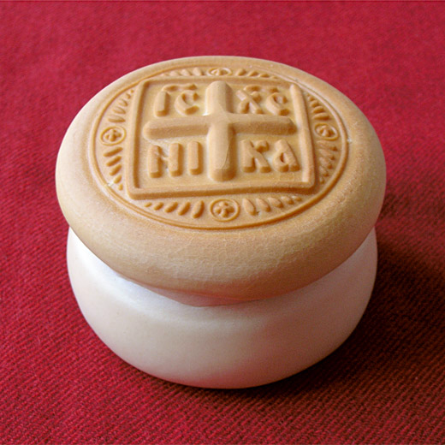
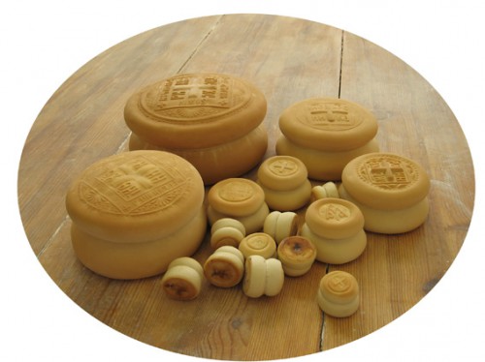
ХЛЕБ В КУЛЬТУРЕ И РЕЛИГИИ
В христианстве хлеб играет центральную роль в таинстве Святого Причастия, пресуществляясь во время Евхаристии в Тело Христово. В иудаизме пресный (то есть изготовленный без дрожжей) хлеб употребляется на Пасху, праздник исхода из Египта. Согласно христианскому богословию, оба обычая тесно связаны между собой, так как именно во время празднования еврейской пасхи, на Тайной Вечере, Христос преломил хлеб, положив тем самым начало таинству Евхаристии. В молитве «Отче наш» есть слова: «Хлеб наш насущный даждь нам днесь».

Slide 11
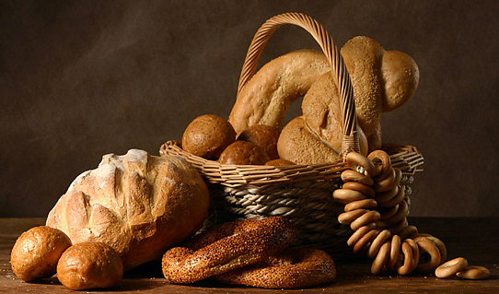
СУРРОГАТЫ ХЛЕБА
В неурожайные годы и во время голода население часто вынуждено было заменять недостающий хлеб другими растительными продуктами.
Суррогатами хлеба служили: лебеда, отруби, картофель, просо, гречиха и горох, мякина, жёлуди, подсолнечные жмыхи, свекловичный жом, винокуренная барда, солома, кора и многое другое.
Суррогаты эти или примешивались к ржаной муке, или хлеб приготовлялся из одного суррогатного материала; чаще из смеси разных суррогатов.

Slide 12
СПАСИБО ЗА ВНИМАНИЕ!
☺

